Slide 1

  Projeto de Modernização da Gestão Pública do Governo do RN
Natal, 17 de Setembro de 2015

Slide 2

RN SUSTENTÁVEL: PROJETO MULTISSETORIAL
MELHORIA DA GESTÃO DO SETOR PÚBLICO
DESENVOLVIMENTO REGIONAL SUSTENTÁVEL
MELHORIA DOS SERVIÇOS PÚBLICOS
  Componente 1
  US$ 180 milhões
  Investimentos estratégicos
  Inclusão produtiva (ambiental e social)
  Componente 2
  US$ 117 milhões
  Saúde
  Educação
  Segurança
  Componente 3
  US$ 59 milhões
  Gestão estratégica
  Reformas institucionais
  Modernização de sistemas
2
S E P L A N
SECRETARIA DE ESTADO DO PLANEJAMENTO E FINANÇAS

Slide 3
NOVO MODELO DE GOVERNANÇA
PPA - Participativo
Logística de Transporte
Planejamento
Eixos Integrados de Desenvolvimento
Desenvolvimento Industrial
Matriz Energética
Construção da Agenda Estratégica
TIC
Capacitação de Servidores
Desenvolvimento Capital Humano
Reforma Administrativa
Mapeamento de Processos
Nova política de RH
+ Contratualização
de resultados
Redesenho das Estruturas
Unidade Gestora de Projetos Estruturantes
Sala de Situação
CA – Clarity
Controles Gerenciais e Gestão Fiscal
Implantação e Customização de novo SIAF
Painel Gerencial de Informações Fiscais
Atualização do Sistema de RH / ERGON
Qualidade do Gasto
Auditoria da Folha / Deloitte
Projeto IDF Gestão Estratégica da SESAP
Sistema Integrado de Gestão
Atualização da Plataforma Tecnológica
SEPLAN / CONTROL / PGE / SEARH
Novo Portal da Transparência
CONTROL / SEARH
3
S E P L A N
SECRETARIA DE ESTADO DO PLANEJAMENTO E FINANÇAS

Slide 4
GOVERNANÇA DO PROJETO
Governo do Estado do Rio Grande do Norte
Representantes das áreas (Grupo Técnico)
Sec. Gustavo Nogueira
(Coordenador Geral)
SEPLAN
Instituto Publix
Colaboradores Eventuais
Grupo Gestor
(Anna Cláudia, Breno Roos, Américo Maia e Alexandre Varela)
Caio Marini (Coordenador Geral e da frente Estratégia)
Carolina Siqueira (Coordenadora Técnica)
Maria Lúcia / Sandra Klosovski (frente estrutura)
Cristina Torres
(frente processos)
Stakeholders
Sociedade
Grupos Focais
4
S E P L A N
SECRETARIA DE ESTADO DO PLANEJAMENTO E FINANÇAS

Slide 5
ATRIBUIÇÕES DO GRUPO TÉCNICO
Levantar os principais documentos e informações afins ao órgão, que sejam necessários para o desenvolvimento dos trabalhos do Projeto;
Apresentar e articular as pessoas-chave para entrevistas, discussões e visitas técnicas;
Participar de discussões afins às atividades do Projeto para validar no âmbito de seu órgão;
Dedicação estimada: em torno de 10 a 15 horas semanais, com maior intensidade nos primeiros 5 meses do Projeto (agosto a dezembro de 2015).
5
S E P L A N
SECRETARIA DE ESTADO DO PLANEJAMENTO E FINANÇAS

Slide 6
VISÃO GERAL – FRENTES DE TRABALHO
Construção Plano Estratégico
Validação Plano Estratégico
Análise viabilidade financeira
Execução:
Inicialmente prevista para 30 meses.
Cronograma negociado para 17 meses.
Diagnóstico Estratégia
Elaboração de Cenários
E1
E2
E3
E4
E5
Estratégia
Avaliação de impacto e Benchmarking
Instrumentos legais de Estrutura
Diagnóstico Estrutura
Redesenho de Estrutura
E6
E7
E8
E9
Estrutura Organizacional
Capacitação inicial das equipes
Identificação e priorização de macroprocessos
Modelagem dos processos
Redesenho dos processos
Operação Assistida
E10
E11
E12
E13
E14
E15
E16
Processos
E17
Rel. Final
3º trimestre
2015
4º trimestre
2015
1º trimestre
2016
2º trimestre
2016
3º trimestre
2016
4º trimestre
2016

Slide 7
TERMOS DE REFERÊNCIA DO PROJETO
Título original
Elaboração do Plano Estratégico de Desenvolvimento, Realinhamento Organizacional e Modernização Administrativa do Estado do Rio Grande do Norte.
Objetivo geral
Elaborar o Plano Estratégico de Desenvolvimento do Rio Grande do Norte e modernizar a gestão pública do Estado.
7
S E P L A N
SECRETARIA DE ESTADO DO PLANEJAMENTO E FINANÇAS

Slide 8
OBJETIVOS ESPECÍFICOS
Estabelecer um visão de longo prazo, com horizonte do ano de 2035, que norteie a modernização da gestão para uma administração eficiente das contas públicas;
Implantar estruturas administrativas inovadoras para alcançar e manter um equilíbrio fiscal sustentável;
Ampliar a capacidade de entregar mais e melhores obras e serviços à população do Estado;
Estruturar e detalhar uma carteira de projetos estratégicos de apoio à implantação dessa nova visão Estado (Agenda Estratégica).
8
S E P L A N
SECRETARIA DE ESTADO DO PLANEJAMENTO E FINANÇAS

Slide 9
MODELO INTEGRADO DE GOVERNANÇA
Entregas do Projeto
Frente 1: Estratégia
E1. Planejamento das atividades e avaliação situacional do Estado
E2. Mapeamento de tendências, construção de cenários e consulta à sociedade
Frente 3: Processos
E6. Planejamento das atividades e mapeamento das funções e competências
E7. Avaliação e alinhamento da estrutura organizacional, análise de impacto e benchmarking
E8. Diretrizes para alinhamento da estrutura e alternativas de desenhos organizacionais
E9. Avaliação de alternativas e elaboração dos instrumentos legais
E3. Construção do Planejamento Estratégico do Estado
E4. Validação do Planejamento Estratégico com a Sociedade
E5. Análise de viabilidade financeira (Estado e projetos) e elaboração da versão final do Plano Estratégico
Frente 2: Estrutura Organizacional
E10. Planejamento das atividades e capacitação em gestão por processos para resultados
E11. Mapeamento e priorização de macroprocessos estratégicos
E12. Modelagem dos macroprocessos estratégicos, priorização e detalhamento de processos
E13 e E14. Identificação e priorização de problemas, elaboração de plano de melhoria e ajustes dos macroprocessos
E15 e E16. Capacitação de atores nos novos macroprocessos e operação assistida
Texto
9

Slide 10
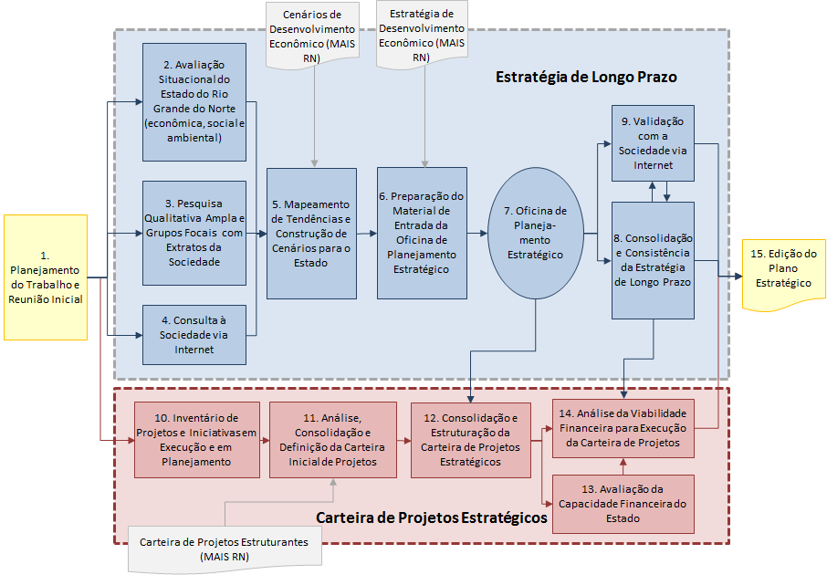

FRENTE 1 – PLANO ESTRATÉGICO
Dez/2015
S E P L A N
SECRETARIA DE ESTADO DO PLANEJAMENTO E FINANÇAS

Slide 11
PRINCIPAIS PRODUTOS – FRENTE 1
Visão de Futuro 2035;
Elaboração de estratégias de desenvolvimento;
Definição de Indicadores e Metas de Longo Prazo para as diversas dimensões do desenvolvimento;
Validação da estratégia com a sociedade;
Estruturação da carteira de projetos estratégicos;
Avaliação da viabilidade financeira da carteira;
Edição do Plano Estratégico de Desenvolvimento;
Definição do modelo de governança do Plano.
11
S E P L A N
SECRETARIA DE ESTADO DO PLANEJAMENTO E FINANÇAS

Slide 12
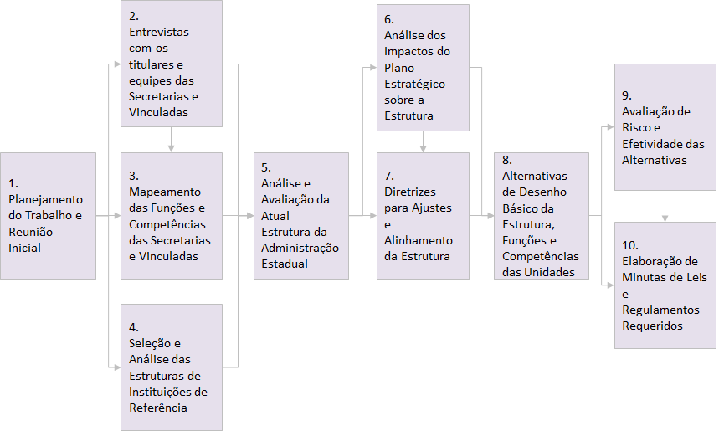
FRENTE 2 – REALINHAMENTO DA ESTRUTURA
Junho/2016
12
S E P L A N
SECRETARIA DE ESTADO DO PLANEJAMENTO E FINANÇAS

Slide 13
PRINCIPAIS PRODUTOS – FRENTE 2
Mapeamento das funções, atribuições e competências;
Identificação das deficiências da atual estrutura e necessidades de alinhamento com a Agenda Estratégica;
Identificação das deficiências em funções centrais críticas*;
Diretrizes para o realinhamento da estrutura administrativa;
Propostas alternativas de desenho (organograma), funções, atribuições, mecanismos de coordenação;
Avaliação de risco e efetividade das alternativas;
Propostas de minutas de leis, regulamentos e portarias requeridos para a formalização da nova estrutura;
Plano de implantação e difusão de mudança cultural.
13
S E P L A N
SECRETARIA DE ESTADO DO PLANEJAMENTO E FINANÇAS

Slide 14
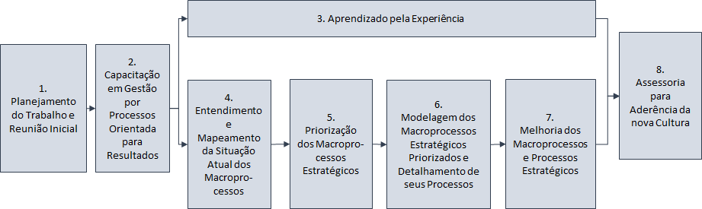
FRENTE 3 – MODELAGEM DE PROCESSOS
Dezembro/2016
14
S E P L A N
SECRETARIA DE ESTADO DO PLANEJAMENTO E FINANÇAS

Slide 15
PRINCIPAIS PRODUTOS – FRENTE 3
Capacitação contínua em gestão de processos;
Diagnóstico da Cadeia de Valor do Governo do Estado;
Caracterização dos Macroprocessos atuais;
Análise e priorização de Macroprocessos;
Identificação e priorização das oportunidades de melhoria;
Modelagem de Macroprocessos estratégicos;
Assessoria para implementação dos novos processos (operação assistida);
15
S E P L A N
SECRETARIA DE ESTADO DO PLANEJAMENTO E FINANÇAS

Slide 16
ÁREAS PRIORITÁRIAS
Todos os órgãos participam das Frentes 1 e 2.
A Frente 3 tem foco no aumento do desempenho dos processos das secretarias e entidades prioritárias: SESAP, SEEC, SESED, SEPLAN, SEARH, CONTROL e PGE.
Envolve o fortalecimento de funções centrais críticas:
  Política de Tecnologia da Informação,
  Compras,
  Patrimônio,
  Gestão de Recursos Humanos,
  Gestão Financeira, e
  Planejamento.
  OBS.: tratam-se de processos chave, que têm reflexo em todos os órgãos do Estado.
16
S E P L A N
SECRETARIA DE ESTADO DO PLANEJAMENTO E FINANÇAS

Slide 17
ESTRATÉGIA DE EXECUÇÃO
Acompanhamento das atividades pelo Comitê Gestor e pelo Grupo Técnico de representantes das diversas Secretarias, no sentido de absorver e documentar em detalhe todas as etapas de execução;
Permanente de capacitação em serviço das diversas entidades envolvidas; e
Participação ativa da sociedade em geral e seus diversos segmentos, de forma abrangente, por meio de processos organizados e sistematizados, na formulação e discussão dos conteúdos do Plano:
  “Governar com a sociedade”.
17
S E P L A N
SECRETARIA DE ESTADO DO PLANEJAMENTO E FINANÇAS

Slide 18

brenoroos@rn.gov.br

